Slide 1

DEPARTAMENTO DE CIENCIAS DE LA VIDA Y LA AGRICULTURA
CARRERA DE INGENIERÍA EN BIOTECNOLOGÍA
TRABAJO DE TITULACIÓN, PREVIO A LA OBTENCIÓN DEL TÍTULO DE INGENIERO EN BIOTECNOLOGÍA
“Determinación de la capacidad infectiva de hongos del género Ilyonectria aislados de raíces y tallos de mora de castilla (Rubus glaucus Benth) con síntomas de pie negro”
Elaborado por
Sánchez Criollo, jessica vanessa
Director
ING. FLORES FLOR, FRANCISCO JAVIER Ph.D.
SANGOLQUÍ
2019

Slide 2
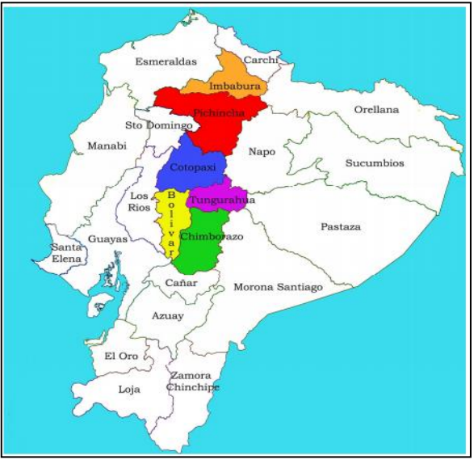
INTRODUCCIÓN
IMPORTANCIA ECONÓMICA
Mora de castilla
Ecuador: 10 283 t de mora al año
Familia: Rosaceae (Rubus glaucus Benth)
Tungurahua, Bolívar, Cotopaxi, Chimborazo, Pichincha y Carchi.
Cultiva: 2 200 a 3 200 m.s.n.m (12 - 14°C)
Fructificación: 8 meses - 10 años
Zonas con mayor producción de Rubus en el Ecuador.
Fuente: INEC (2000).
5247 ha (INEC, 2000)
(INIAP, 2016)

Slide 3
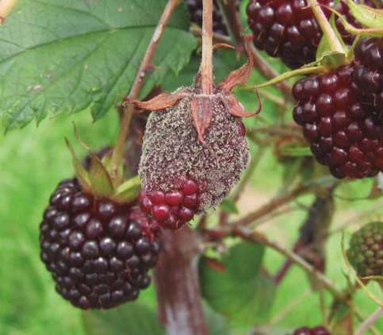
INTRODUCCIÓN
Problemas fitosanitarios
Mildiu velloso y polvoso
Pudriciones en el fruto
Marchitez
Oidium sp.
Botrytis cinérea
Verticillium sp. , Fusarium oxisporum, Cylindrocarpon destructans
pudrición radical y marchitez
Aguacate (Persea americana)
Olivos (Olea europaea)
Ginseng (Panax ginseng)
Fresa (Fragaria × ananassa)
Baja producción
Variaciones climáticas
Enfermedades en los cultivos
Inadecuado manejo agronómico

Slide 4
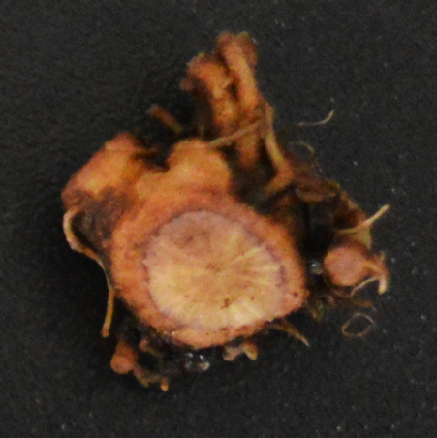
INTRODUCCIÓN
Enfermedad del pie negro
Cylindrocarpon sp.
Ilyonectria
Dactylonectria
Suelo: clamidosporas
Marchitez/ Hojas cloróticas
Raíces ennegrecidas/ grietas transversales
Sintomatología
Incidencia de la enfermedad
Suelos pobremente drenados y compactados
Raíz de mora infectada con Ilyonectria vredenhoekensis

Slide 5
INTRODUCCIÓN
(Wingfield et al., 2012)
Francia por Grasso (1984)
Pruebas de patogenicidad
Primer reporte Vid (Vitis sp.)
Diagnóstico de enfermedades
Identificación del agente causal
Inocular planta/ material vegetal
Plantas de vivero y parcelas jóvenes
(Petit & Gubler, 2005)
Corroborar o descartar
Fresa (Fragaria x ananassa)
(Botha, 2002)

Slide 6
OBJETIVOS
Objetivo General
Determinar la capacidad infectiva de hongos del género Ilyonectria asociados con síntomas de pie negro en moras de castilla (Rubus glaucus Benth).
Objetivos Específicos
Identificar morfológicamente aislados de Ilyonectria provenientes de plantas de mora de castilla con síntomas de pie negro.
Reconstruir la filogenia de los aislados de hongos del género Ilyonectria utilizando métodos multilocus.
Determinar el grado de infección de las cepas de Ilyonectria en moras de castilla a nivel de invernadero.

Slide 7
HIPÓTESIS
Especies del género Ilyonectria (I. vredenhoekensis, I. robusta e I. venezuelensis) son agentes causales del pie negro en moras de castilla.

Slide 8
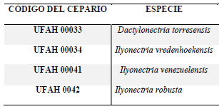
MATERIALES Y MÉTODOS
Reactivación de los aislados del género Ilyonectria
Hongos reactivados del cepario del Laboratorio de Microbiología
Cepario de hongos aislados por Iturralde (2017).
PDA con cloranfenicol 100 ppm
15 -25 días (~25°C)

Slide 9
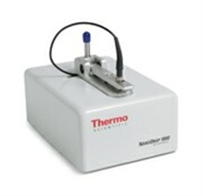

MATERIALES Y MÉTODOS
Extracción de ADN
Cuantificación de ADN
Amplificación de ADN
Protocolo modificado de Weising (2005)
Primers | Secuencias | Amplicón
ITS 4 | 5´-TCCTCCGCTTATTGATATGC-3´ | 550 pb
ITS 5 | 5´-GGAAGTAAAAGTCGTAACAAGG-3´ | 550pb
Primers ITS4 e ITS5
Electroforesis
Secuenciación
agarosa al 1.5%
Macrogen, Inc.

Slide 10
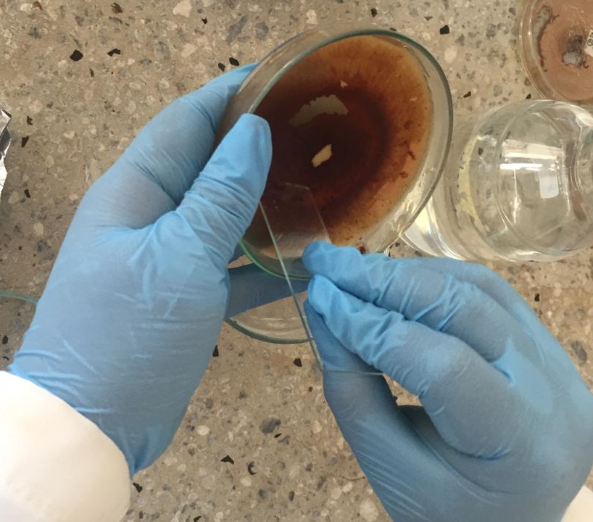
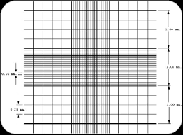
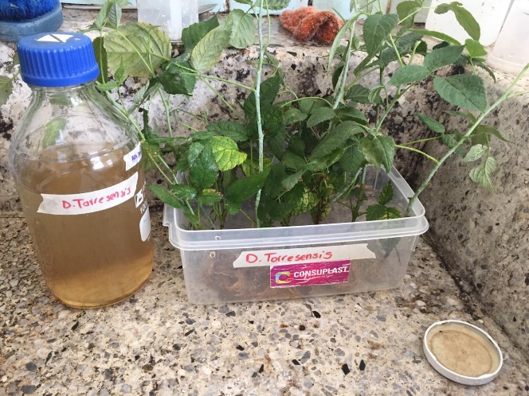
MATERIALES Y MÉTODOS
Inoculación con conidias
+ ADE
1x10^6 conidias/mL
25 días
Trasplante
Agua corriente
Desinfección: NAClO 1% x 2 min.
Enjuagar: ADE 2 veces
Corte de la raíz
Segunda inoculación
30 minutos

Slide 11
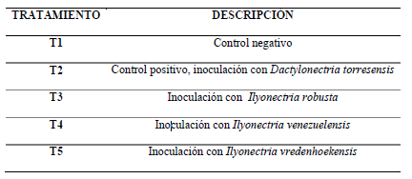
MATERIALES Y MÉTODOS
Tabla . Descripción de los tratamientos a nivel de invernadero
5x7

Slide 12
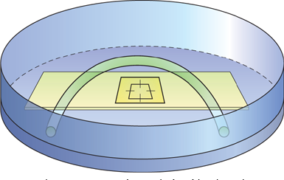
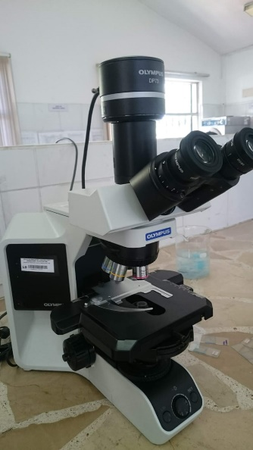
MATERIALES Y MÉTODOS
Identificación morfológica de los aislados
Tinción
Fotografías y mediciones
Microcultivos
Medidas: software cellSens Standar
Azul de lactofenol
Ácido láctico
Esquema de la técnica de micro cultivos
Fuente: Roberto Arenas: Micología médica ilustrada
5-7 días a 25 °C.
Microscopio óptico Olympus DP73

Slide 13
MATERIALES Y MÉTODOS
Evaluación de la capacidad infectiva de los aislados
Marchitez de hojas basales
Porcentaje de infección en el cuello de la raíz
Lavar con agua corriente
NaClO 1,5% x 2 min.
ADE x 3veces
Siembra en PDA
Reaislamiento de los hongos desde las raíces de mora de castilla
Trozos de tejido de 2 a 3 mm

Slide 14
MATERIALES Y MÉTODOS
Análisis Filogenético
Ensamble: Geneious v11.1.5
Blast
Alineamiento múltiple: TCOFFEE
Mejor modelo de sustitución: MEGA 7 v7.0
Árbol bayesiano
Árbol ML
BEAST 1.8.4: dos millones de MCMC
RAxML
TreeAnnotator: árbol MCC
CIPRES Science Gateway.
FigTree v1.4.4
Análisis estadístico
diseño completamente al azar
Prueba no paramétrica de Kruskal-Wallis (0,05)
OriginPro8 - Infostat

Slide 15
RESULTADOS Y DISCUSIÓN
Caracterización morfológica de los aislados
Colonias: algodonosas de coloración café claro hasta el marrón
Cabral y colaboradores (2012)
D. Torresensis de 25 días en PDA
I. vredenhoekensis de 25 días en PDA
Halleen y colaboradores (2006)
Temperatura 20- 25 °C
I. Robusta de 25 días en PDA
I. Venezuelensis de 25 días, en PDA

Slide 16
RESULTADOS Y DISCUSIÓN
Caracterización morfológica de los aislados
D. torresensis
Macro y microconidias: azul de lactofenol 40X
Conidióforos
Ácido láctico: conservación
Fenol: evita la lisis
Azul de algodón: tiñe la quitina
Himedia (2017)
(Lombard ,2013)

Slide 17
RESULTADOS Y DISCUSIÓN
Caracterización morfológica de los aislados
I. robusta
Clamidosporas de forma globosa
Macro y microconidias con azul de lactofenol, 40 X.
Chaverri y colaboradores (2011)

Slide 18
RESULTADOS Y DISCUSIÓN
Caracterización morfológica de los aislados
I. vredenhoekensis
A
B
(A) Macroconidias con azul de lactofenol . (B) Clamidospora: Café a marrón
Chaverri y colaboradores (2011)

Slide 19
RESULTADOS Y DISCUSIÓN
Caracterización morfológica de los aislados
I. venezuelensis
Macro y microconidias en azul de lactofenol
Macro y microconidias con ácido láctico
(Cabral y colaboradores, 2012)

Slide 20
RESULTADOS Y DISCUSIÓN
Valores medios en relación largo/ancho de los hongos Ilyonectria y Dactylonectria
ESPECIE |  | ESPECIE
D. torresensis | Macroconidias (µm) | I. robusta | Macroconidias (µm)
 | 1 septo (28.36 x 6.11) |  | 1 septo (28.36 x 6.12) µm
 | 2 septos (31.12 x 6.01) |  | 2 septos (31.11 x 6.10) µm
 | 3 septos (37.26 x 6.12) |  | 3 septos (37.26 x 6.12) µm
 | Microconidias (µm) |  | Microconidias (µm)
 | sin septo (10.01 x 3.34) |  | sin septo (10.02 x 3.34)
 | 1 septo (13.79 x 3.87) |  | 1 septo (13.79 x 3.87)
I. vredenhoekensis | Macroconidias (µm) | I. venezuelensis | Macroconidias (µm)
 | 1 septo (26.26 x 5.02) |  | 1 septo (24.86 x 4.73)
 | 2 septos (28.09 x 5.70) |  | 2 septos (30.58 x 5.48)
 | 3 septos (11.17 x 3.65) |  | 3 septos (34.02 x 5.84)
 | Microconidias (µm) |  | Microconidias (µm)
 | sin septo (11.17 x 3.64) |  | sin septo (8.87 x 2.61)
 | 1 septo (15.61 x 4.4) |  | 1 septo (14.33 x 3.45)
Cabral y colaboradores (2012)
Lombard y colaboradores (2013)

Slide 21

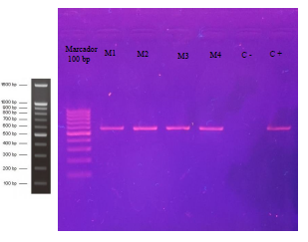
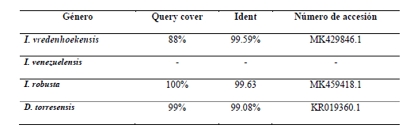
Identificación molecular
Resultados de la secuenciación y búsqueda de homólogos
Electroforesis en gel de agarosa al 1.5% con los primers ITS 4 e ITS 5
Cabral y colaboradores (2012) los primers EF1 y EF2
Alaniz (2008); Iturralde (2018)

Slide 22
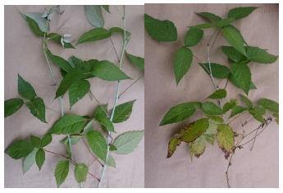
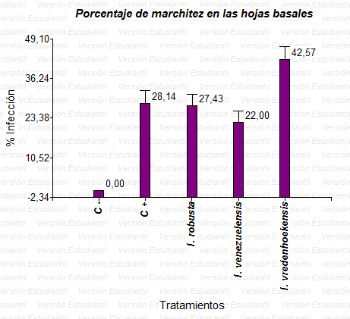
Marchitez en hojas basales
T1 (control negativo)
T5 (I. vredenhoekensis)
Síntomas aéreos en mora de castilla después de cuatro meses de su inoculación.
Plantas afectadas por estrés, trasplante y poda a nivel de la raíz.
Kluge (1966)

Slide 23
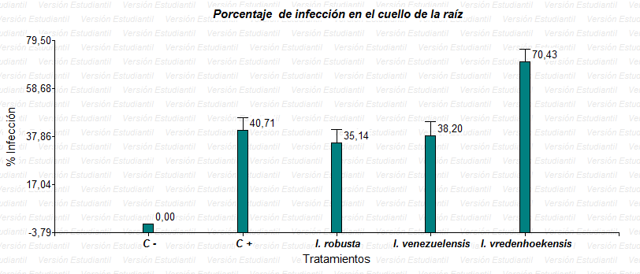
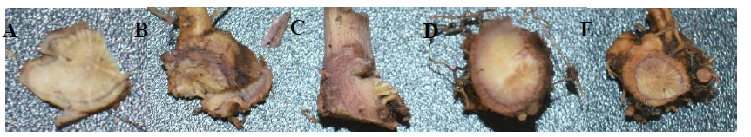
Severidad de la infección en el cuello de la raíz
Sustancia de naturaleza fenólica
Kluge (1966)
Exceso de agua/ déficit de O2
(Cedeño et al., 2004
(A) T1 (Control negativo). (B) T2 (D. torresensis). (C) T3 (I. robusta). (D) T4 (I. venezuelensis) (E) T5 (I. vredenhoekensis).

Slide 24
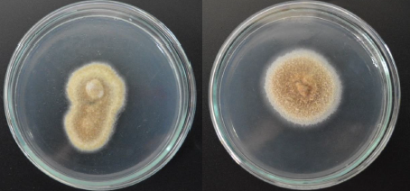
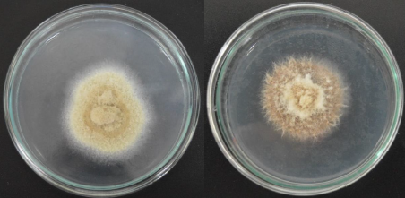
Reaislamiento de los hongos Ilyonectria y Dactylonectria
A
B
C
D
(A) D. torresensis (T2). (B) I. robusta (T3). (C) I. venezuelensis (T4). (D) I, vredenhoekensis (T5). Edad: 11 días
Cabral y colaboradores (2012)

Slide 25
Análisis filogenético
Árbol consenso de los géneros Ilyonectria y Dactylonectria usando el loci HIS3, TEF e ITS.
Chaverri y colaboradores (2011)

Slide 26
CONCLUSIONES
Los aislados de los géneros Ilyonectria y Dactylonectria presentan textura algodonosa con tonos que van desde el café claro hasta el marrón, crecen a una temperatura de 20 a 25° en un periodo de 15- 25 días.
Los primers ITS4 e ITS 5 permitieron confirmar la identidad de I. vredenhoekensis con un 99.59% de identidad, I. robusta con 99.63% de identidad y D. torresensis con un 99.08 % de identidad, sin embargo para la I. venezuelensis la secuencia del ITS no está disponible en la base de datos, identificándose tan solo como un aislado del genero Ilyonectria.
El porcentaje de marchitez en las hojas basales para el control negativo (T1) fue 0%, T2 (D. torresensis) 28.14%, T3 (I. robusta) 27.43%, T4 (I. venezuelensis) 22% y en T5 (I. vredenhoekensis) las hojas basales presentaron clorosis, pérdida de turgencia, los signos de marchitez en las hojas fueron más severos que en el resto de tratamientos, con un valor de 42.57%.

Slide 27
CONCLUSIONES
El porcentaje de infección en el cuello de la raíz para T1 (control negativo) fue de 0%, T2 (D. torresensis) 40.71%, T3 (I. robusta) 35.14%, T4 (I. venezuelensis) 38.20% y T5 (I. vredenhoekensis) la necrosis cubrió cerca del 70.43% de los haces vasculares y la coloración violeta fue más intensa.
Las especies de Ilyonectria son monofiléticas y están divididas en dos subclados, en el primer subclado se identificaron a I. crassa, I. robusta, I. venezuelensis e I. vredenhoekensis y en el segundo subclado a I. liriodendri e I. radicola.
Las especies del género I. vredenhoekensis, I. robusta e I. venezuelensis son agentes causales del pie negro en moras de castilla

Slide 28
RECOMENDACIONES
En las pruebas de patogenicidad utilizar plantas de mora de castilla en una edad máxima de dos a tres meses. Para evaluar los síntomas de marchitez e infección a nivel de invernadero, se recomienda esperar más de cuatro meses.
Repetir la prueba de patogenicidad con un mayor número de plantas.
Realizar mediciones de las clamidosporas presentes en los aislados para una mejor descripción morfológica de las especies.
Probar primers que permitan identificar a todas las especies de Ilyonectria.

Slide 29
RECOMENDACIONES
Tomar muestras de las principales provincias productores de mora del Ecuador, con la finalidad de ampliar la zona de investigación para determinar la incidencia del pie negro en cultivos de mora de castilla (R. glaucus).
Investigar si la enfermedad del pie negro está presente otros cultivos diferentes al de R. glaucus produciendo síntomas de marchitez.

Slide 30


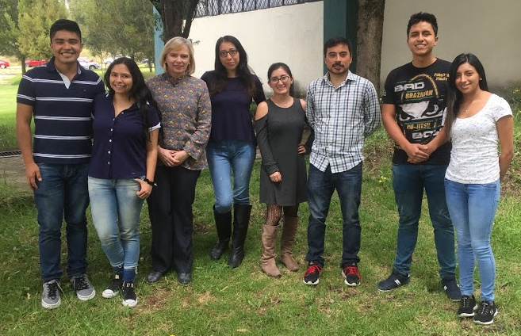

AGRADECIMIENTOS
FRANCISCO FLORES, Ph.D
Director del Proyecto de Investigación
ALMA KOCH, MSc.
Jefe del Laboratorio de Microbiología
Ing. WILLIAM VIERA
Programa de fruticultura
TESISTAS
Laboratorio de Microbiología
AMIGOS
FAMILIA

